Slide 1
현대자동차 21기 연구장학생
PORTFOLIO PRESENTATION
장수빈
2024. 02. 20

Slide 2
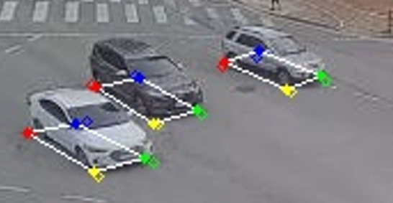
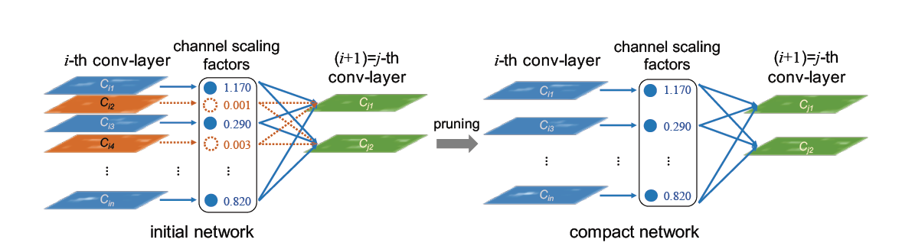
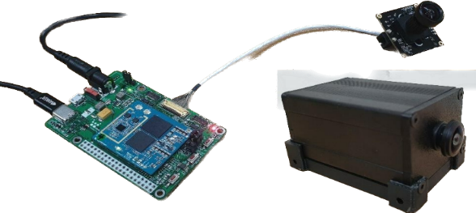
연구 및 프로젝트
● 활동1. DNN 기반 차량 밑면 검출 / 네트워크 경량화 및 임베딩 [학부연구생/2021.07~2022.07]
참여 과제명 | 주관 기관
자율협력주행용 LDM layer4 정보 생성을 위한 AI 카메라의 고도화 및 연동 기술 개발 | 국토교통부
◾ DNN 기반 차량 밑면 사각형 검출 ◽ 기존 네트워크(YOLOv4,tensorflow기반)를 수정해서 다른 형태의 검출기로 발전시킴 - 차량 바운딩 박스와 차량 밑면 사각형의 4개의 점을 검출함
◽ 검출된 물체의 크기를 고려한 차량 밑면 검출 평가 지표를 새로이 고안
◾ 임베디드 시스템을 위한 네트워크 경량화
◽ 추론 속도 향상 및 메모리 절약을 위해 Channel Pruning 및 Quantization-Aware Training 수행 - 연구실에서 보유한 Network Slimming 코드를 적용 - 연구실에서 보유한 QAT 코드를 적용
◾ AI 엣지 디바이스(카메라)에 임베딩 ◽ Qualcomm QCS605칩이 장착된 "위드로봇"의 엣지 디바이스(카메라) 사용
◽ Snapdragon Neural Processing Engine SDK를 통해 모델을 엣지 디바이스에 임베딩
그림1. 차량 밑면 검출 결과
그림2. Channel Pruning 방식
그림3. 위드로봇의 엣지 디바이스(카메라)

Slide 3
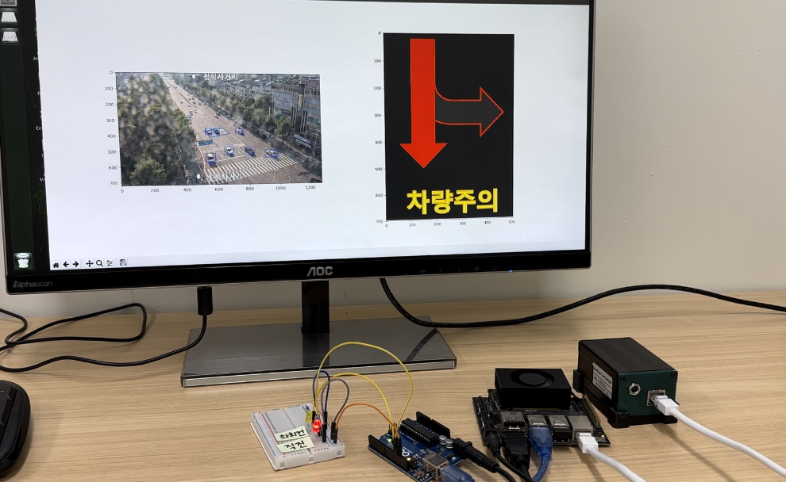
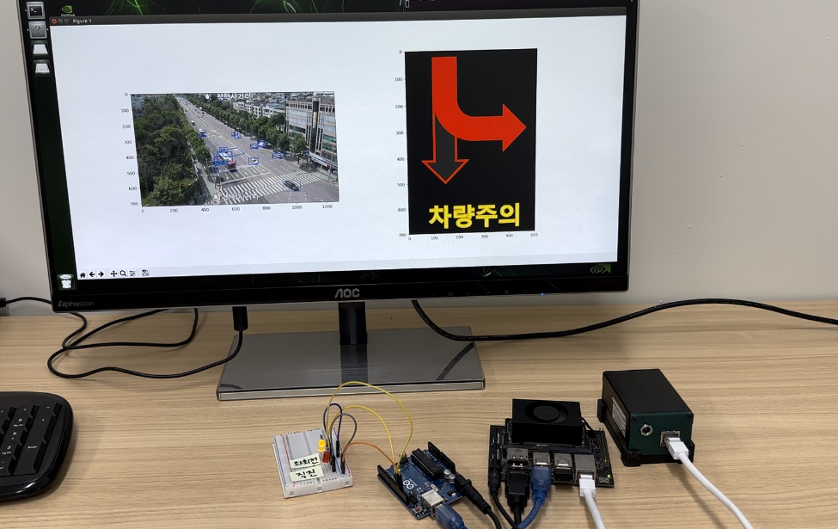
연구 및 프로젝트
● 활동2. 비보호 사거리 안전 보조 시스템 [학부생(캡스톤디자인)/2023.03~2023.06]
◾ 직진 차량과 비보호 좌회전 차량의 사고 예방
◾ 담당 업무 및 역할
1) 딥러닝 기반 물체 검출 및 위치 추정 ◽ 검출 네트워크(YOLOv4,tensorflow기반) 변경을 통해 차량과 차량의 밑면 중심을 검출하는 발전된 검출기 개발 ◽ 경계상자 중점을 사용하면 Homography 기반 물체 추정 오차 증가 -> 차량 밑면 중점을 사용하여 개선 ◽ 영상과 지도(bird's-eye view) 사이의 Homography로 확보된 차량 위치를 활용한 물체 추적(SORT 알고리즘)
2) 젯슨 자비어(NVIDIA 보드)로 임베딩 및 아두이노 제어 ◽ Channel Pruning 방식으로 네트워크 경량화 후 위드로봇의 QCS610 카메라에 임베딩 ◽ 젯슨자비어와 아두이노 보드 간 통신으로 결과 출력
그림4. 직진 차량 검출 결과
[엣지 디바이스]
[젯슨자비어]
젯슨 자비어
[아두이노]
엣지 디바이스 (카메라)
위치추정
아두이노
추적기
LED 전광판 출력
검출기
속도 및
좌회전 판단
그림5. 좌회전 차량 검출 결과

Slide 4
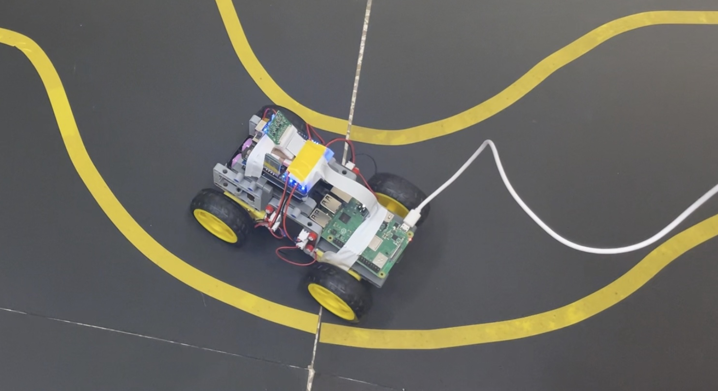
연구 및 프로젝트
● 활동3. 자율주행 RC카 제작 [개인 프로젝트/2020.01~2020.04]
◾ 카메라와 초음파 센서, 조도 센서를 이용하여 차선 및 표지판을 인식하는 자율주행 RC카 제작
◾ 담당 업무 및 역할
1) 영상 인식 ◽ opencv를 이용한 차선 인식 알고리즘 개발 및 yolo-tiny 검출기를 기반 표지판 인식 - 라즈베리파이에서 동작하도록 함
2) ROS2 패키지를 사용하여 데이터 전달 ◽ Topic방식으로 카메라로부터 입력 받은 영상을 차선 인식 노드와 표지판 인식 노드로 송신함
3) 아두이노를 이용한 센서 제어 ◽ 초음파 센서를 이용하여 후진 시 장애물 여부를 파악하고 조도센서를 이용하여 어두울 경우 자동으로 라이트 제어
그림6. 자율주행 RC카의 주행 모습

Slide 5
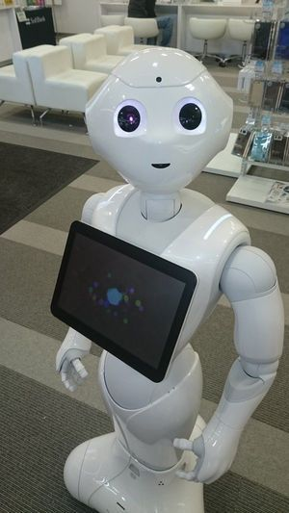
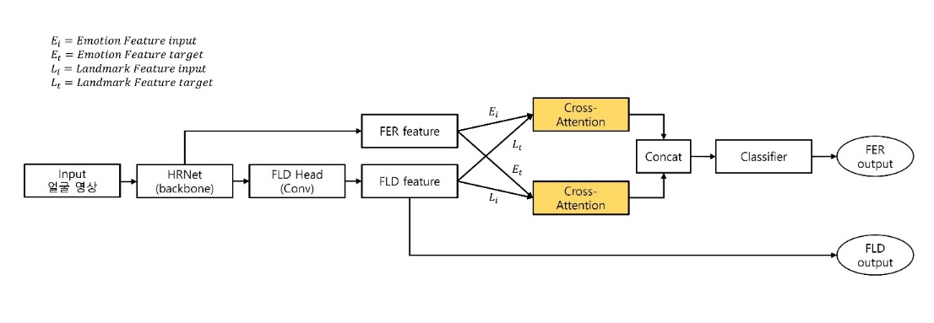
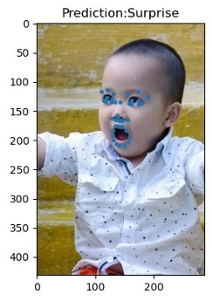
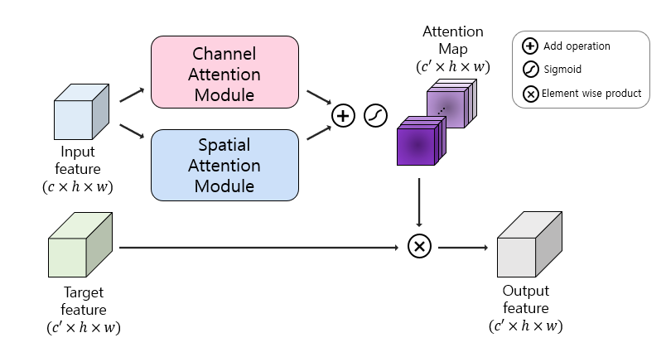
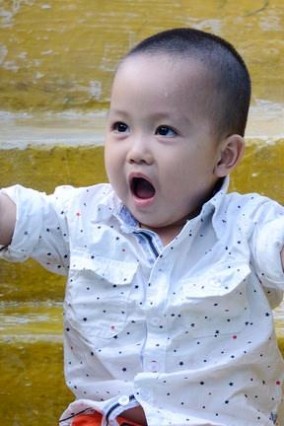
연구 및 프로젝트
● 활동4. 멀티태스크를 통한 감정인식 모델 고도화 및 NPU 임베딩[학부연구생,석사과정/2022.04~현재]
참여 과제명 | 주관 기관
멘탈헬스케어를 위한 감성인지 기반의 교감형 AI 엣지 디바이스 기술 개발 | 과학기술정보통신부
◾ 학술대회 제1저자로 논문 게재 ◽ "HRNet 기반의 Cross-Attention을 활용한 얼굴 랜드마크 검출 및 감정 인식", 대한전자공학회(2023 추계)
◾ 로봇과 감정인식 연구 ◽ 시니어 가정용, 아이들 교육용, 공공장소용 등의 로봇이 사람의 감정을 파악하며 상호작용 및 헬스케어 등이 가능함
◾ 임베디드 시스템을 위한 멀티태스크 감정인식 모델(Pytorch) 개발 ◽ 자세에 강인한 감정인식 모델을 만들기 위해 얼굴 랜드마크 검출과 감정인식을 동시에 하는 네트워크 개발 - High, low resolution을 모두 사용하는 하나의 HRNet을 기반으로 두 가지 태스크를 수행함 - 얼굴 랜드마크 정보와 감정 정보를 공유하여 채널 및 공간 어텐션을 수행하는 모듈을 개발 ◽ CNN 기반의 감정인식 모델 중 SOTA급의 성능 달성(RAFDB 기준 정확도 약 89%)
그림7. 감정인식 로봇 예시
감정인식결과
[Surprise]
랜드마크
검출결과
그림8. 멀티태스크 모델의 구조
그림9. Cross-Attention 구조

Slide 6
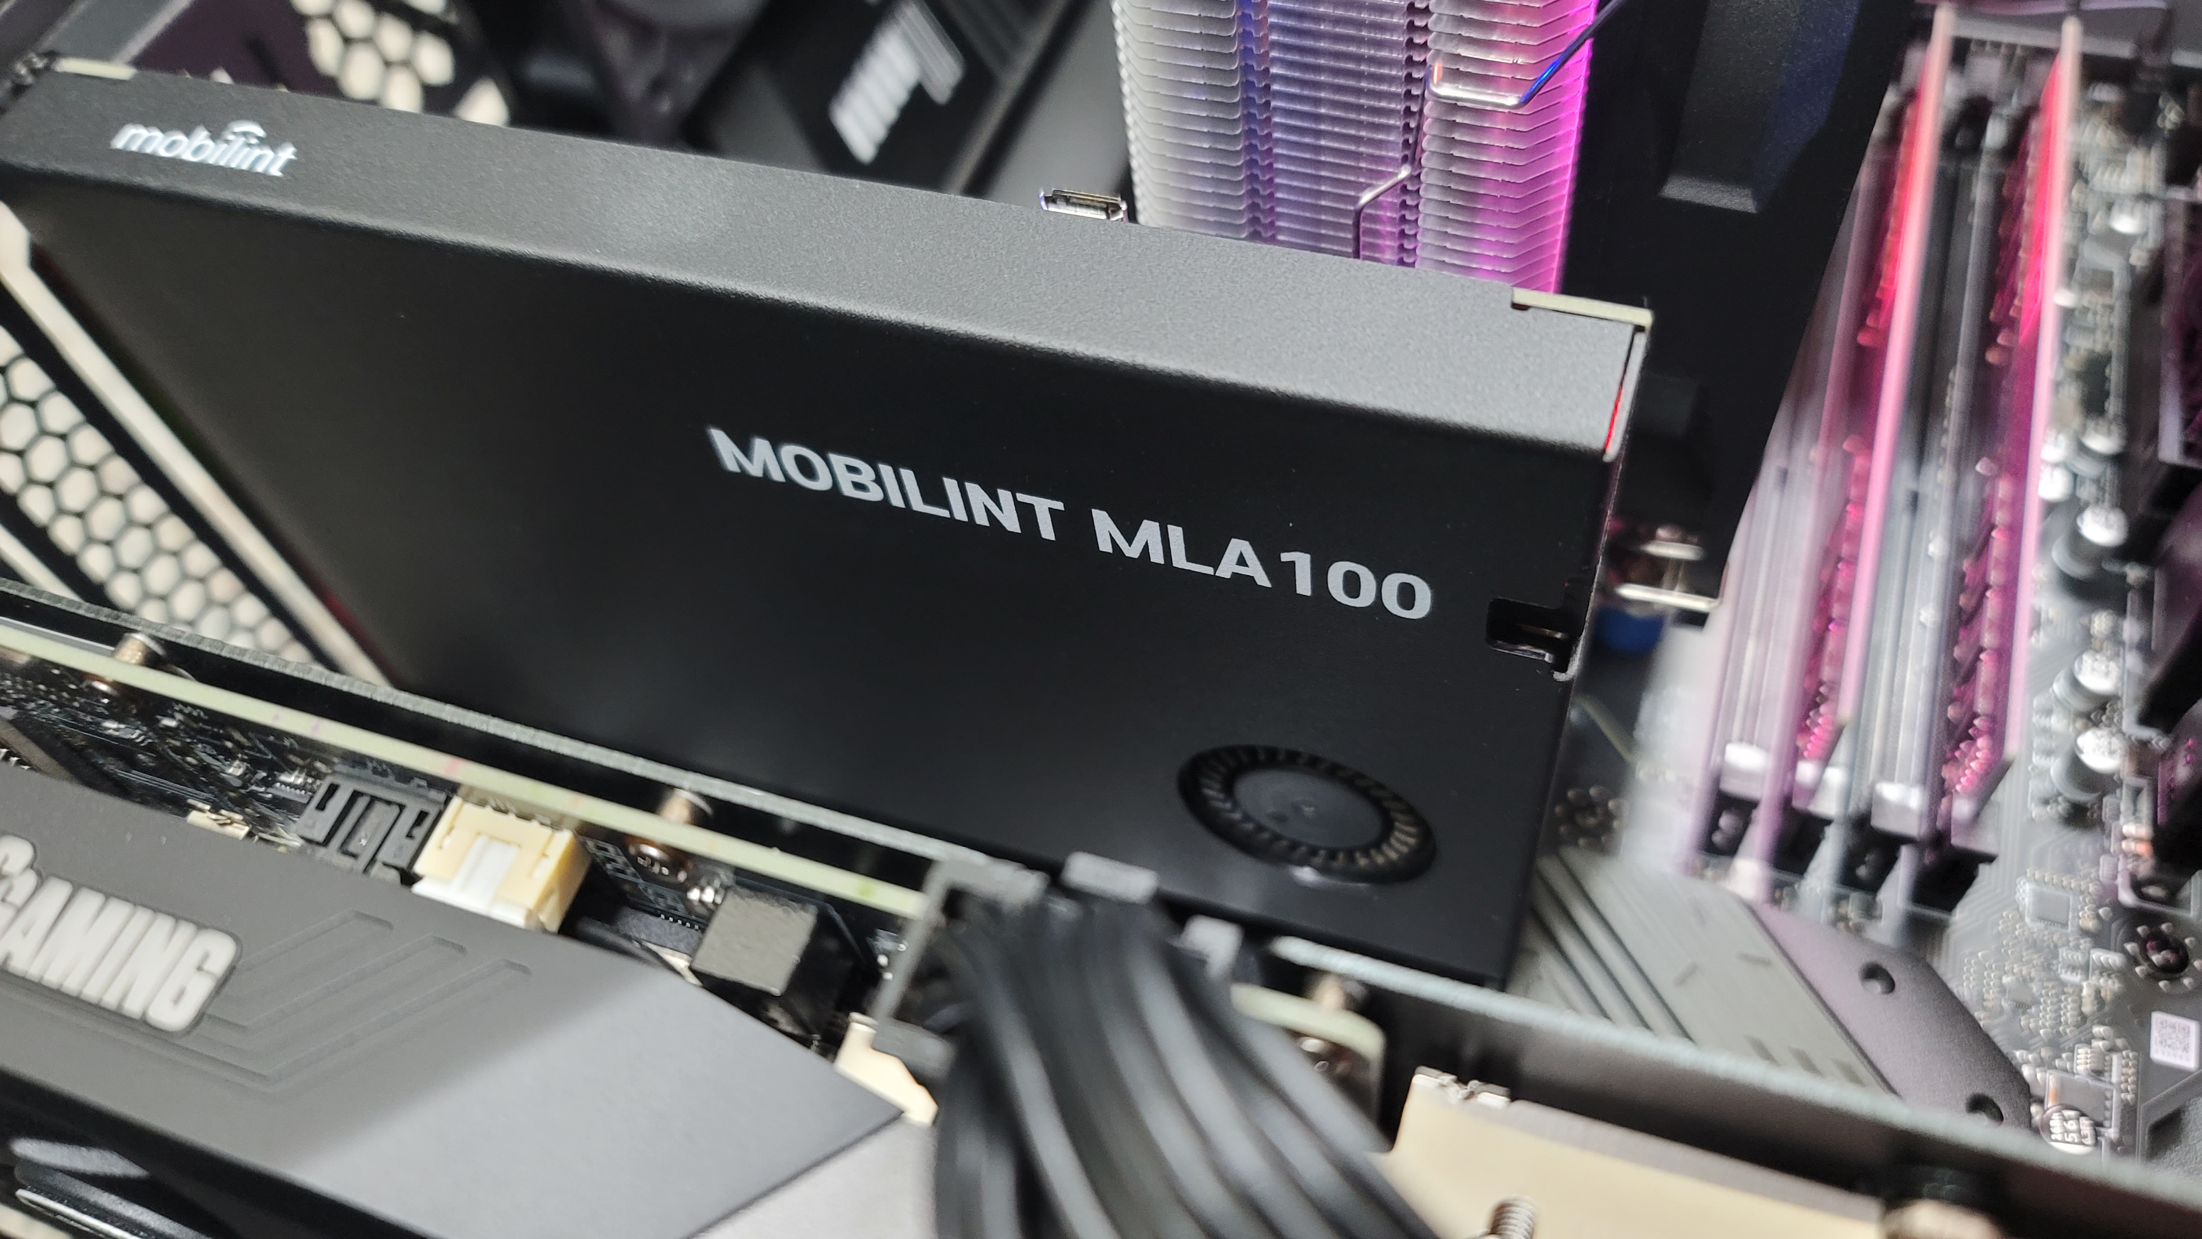
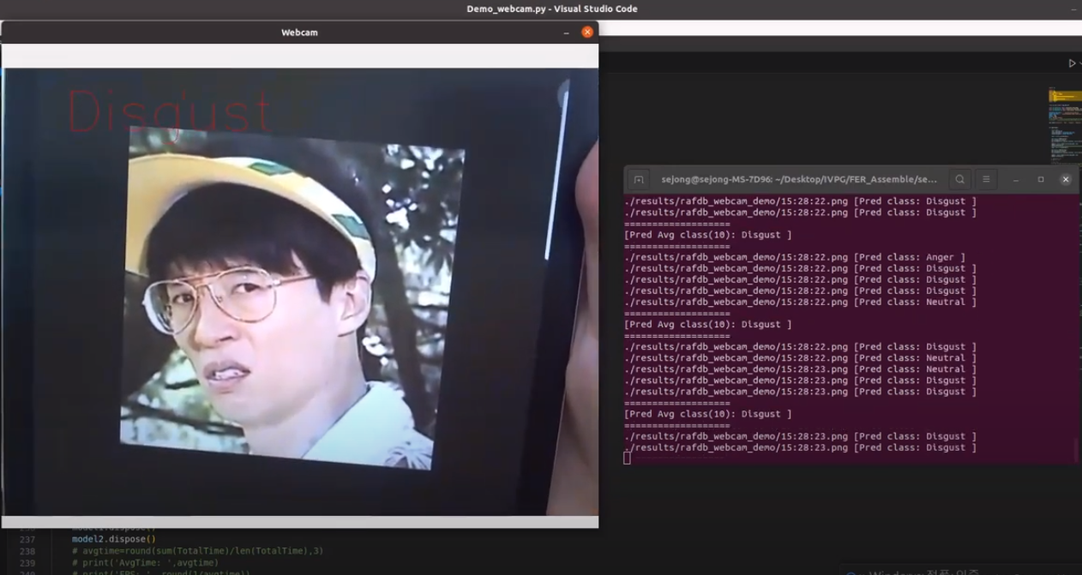
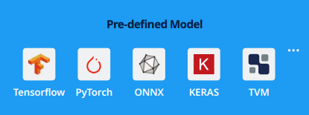
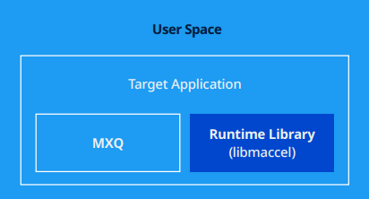
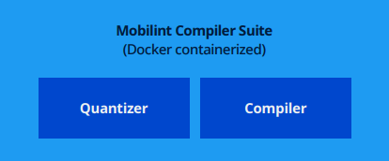

연구 및 프로젝트
● 활동4. 멀티태스크를 통한 감정인식 모델 고도화 및 NPU 임베딩[학부연구생,석사과정/2022.07~현재]
◾ 개선된 모델을 NPU로 임베딩 ◽ 모빌린트의 NPU에 모델 임베딩: qubee SDK를 이용함 ◽ Pytorch model을 ONNX로 컨버팅 후 MXQ 파일을 생성 ◽ 지원하지 않는 레이어는 다른 연산으로 대체 ex) torch.nn.AdaptiveAvgPool2d를 mean 연산을 이용해서 구현함 ◽ Calibration data를 사용해서 Post-Training Quantization 방식으로 양자화하여 MXQ를 생성 ◽ NPU로 임베딩 후 성능: 약 1% 이내의 성능하락 / 인퍼런스 평균 속도: 0.0098sec
◾ 실적용을 위한 감정 인식 인퍼런스 파이프라인 설계
그림10. 모빌린트 NPU
웹캠
얼굴 및 랜드마크 검출
얼굴 Crop 및 정규화
감정 인식
Softmax
일정 시퀀스
결과 취합
감정 예측
결과 출력
Disgust
그림11. 실제 데모 영상
그림12. NPU 임베딩 과정
Notes:
◽ qubee는 ONNX 모델을 안정적으로 지원하기에 pytorch 모델을 ONNX로 변환

